Slide 1
GYMAPP
אפליקציית
חדר כושר

Slide 2
תז | שם | תפקיד
323230102 | איגור קרול | ראש צוות
206262123 | אלכס צ'אגן | חבר
205356801 | דניס שפירא | חבר
שם הפרוייקט: GymApp
מטרת פרויקט:
לספק שירות נוח ללקוחות חדר כושר ומערכת ניהול אפקטיבית לעובדי המקום.
למי מיועדת האפליקציה:
ללקוחות המקום, לעובדי המקום ולאורחים שרוצים לקנות מנוי.
תיאור קצר על המערכת:
המערכת מאפשרת זיהוי בין 'אורח', 'חבר', 'מנהל', לכל אחד הרשאות משלו. המערכת מציגה מידע ייעודי לכל סוג משתמש. במערכת יהיה מידע נגיש של מדריכי המקום, קביעת פגישות, מתקנים, והמלצות בריאותיות. תהיה אפשרות התחברות בעזרת המייל במידת הצורך, קניית מנוי.
בעיות אפשרויות:
אנשים נרשמים באותו זמן או עם אותו מייל, רכישת מנוי ללא תשלום, בעיות תקשורת בין מערכת ללקוח, החדשות לא מתעדכנות, קביעת פגישה למדריך באותו זמן, בעיית התחברות, בעיות עם הרשאות.

Slide 3
תת סוג | סוג (פונקציונאלית/ לא פונקציונאלית) | תיאור | מס' מזהה
דרישת מידע | פונק' | שמירת משתמשים | 1
דרישת ממשק | פונק' | אפשרות כניסה ללא התחברות (guest) | 2
דרישת מידע | פונק' | קביעת תורים למדריכים | 3
usability | לא פונק' | מבזקי חדשות בעמוד הראשי | 4
maintainability | לא פונק' | עריכת מידע: מדריכים, מתקנים, המלצות תזונה ובריאות, מבזקי חדשות | 5
usability | לא פונק' | פיצול לקטגוריות לפי נושאים | 6
safety | לא פונק' | נגישות למילוי טפסים (הצהרת בריאות וכד') | 7
דרישת ממשק | פונק' | קנייה וחידוש מנוי | 8
דרישת ממשק | פונק' | הצגת מידע רלוונטי על המקום: שעות פעילות, אודות, מתקנים, מדריכים | 9
דרישה תפעולית | פונק' | התחברות משתמשים | 10
התאמה פונקציונאלית | לא פונק' | אישור תורים שנקבעו על ידי מדריכים | 11
דרישה תפעולית | פונק' | אקטיביטי משמעותי (קביעת תורים) | 12

Slide 4
UMLs

Slide 5
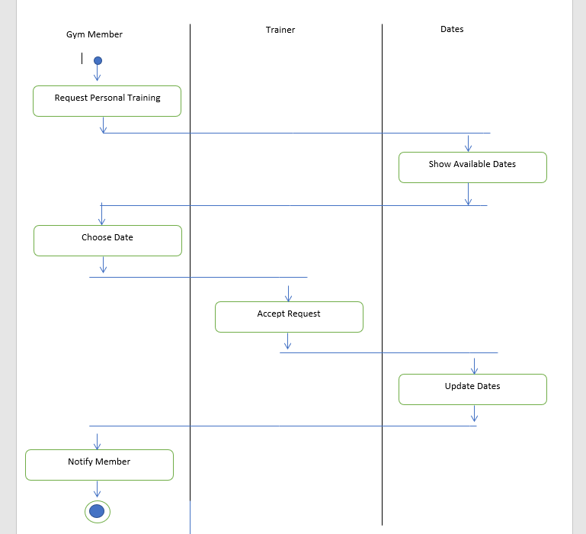
Activity Diagram

Slide 6
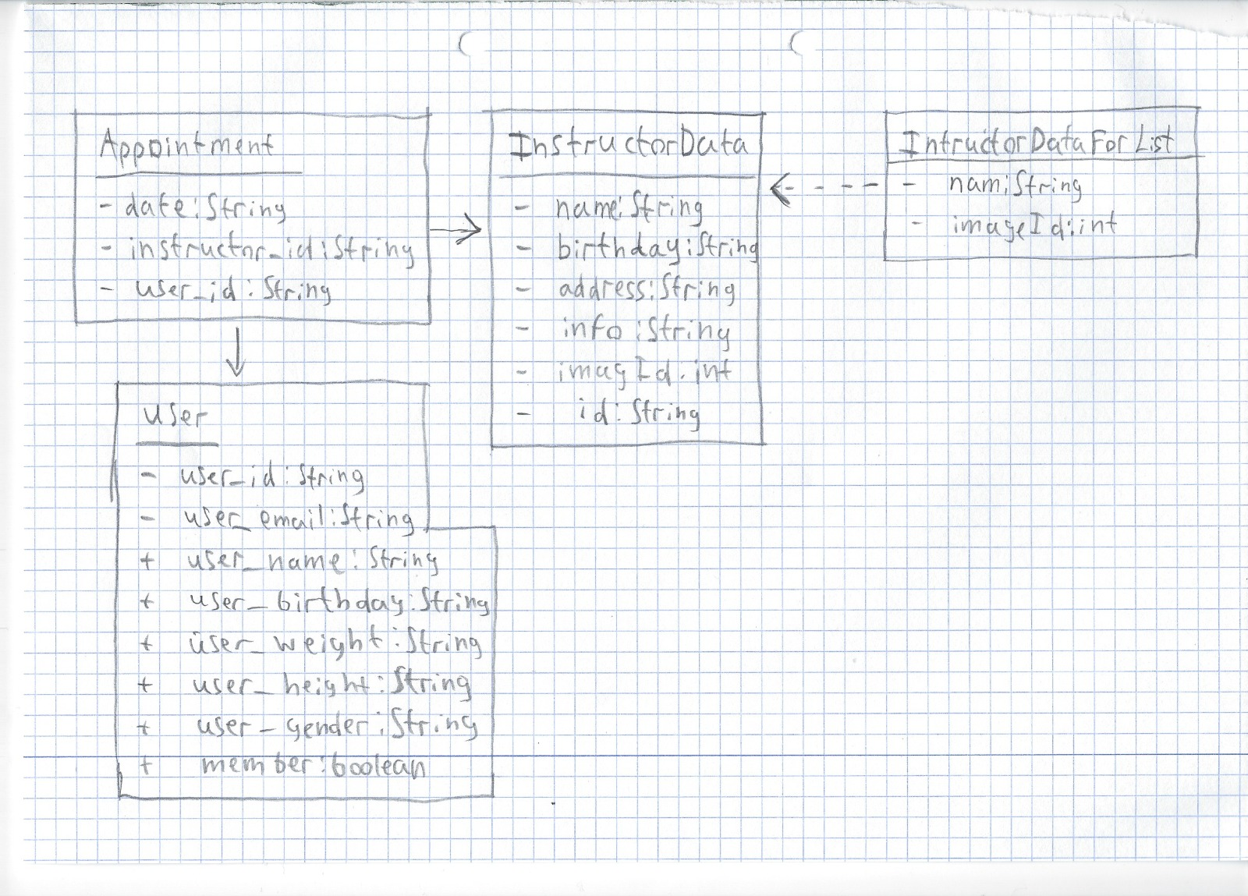
Class Diagram

Slide 7
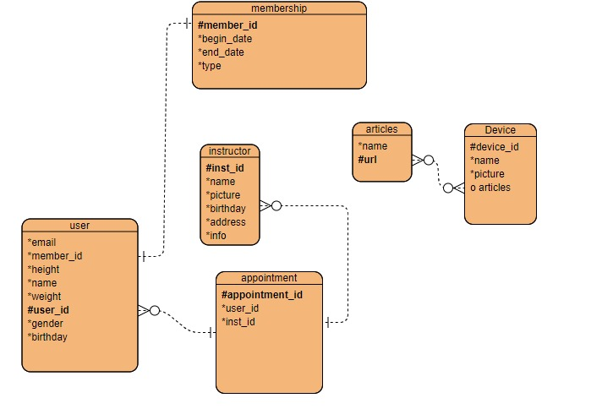
ERD

Slide 8
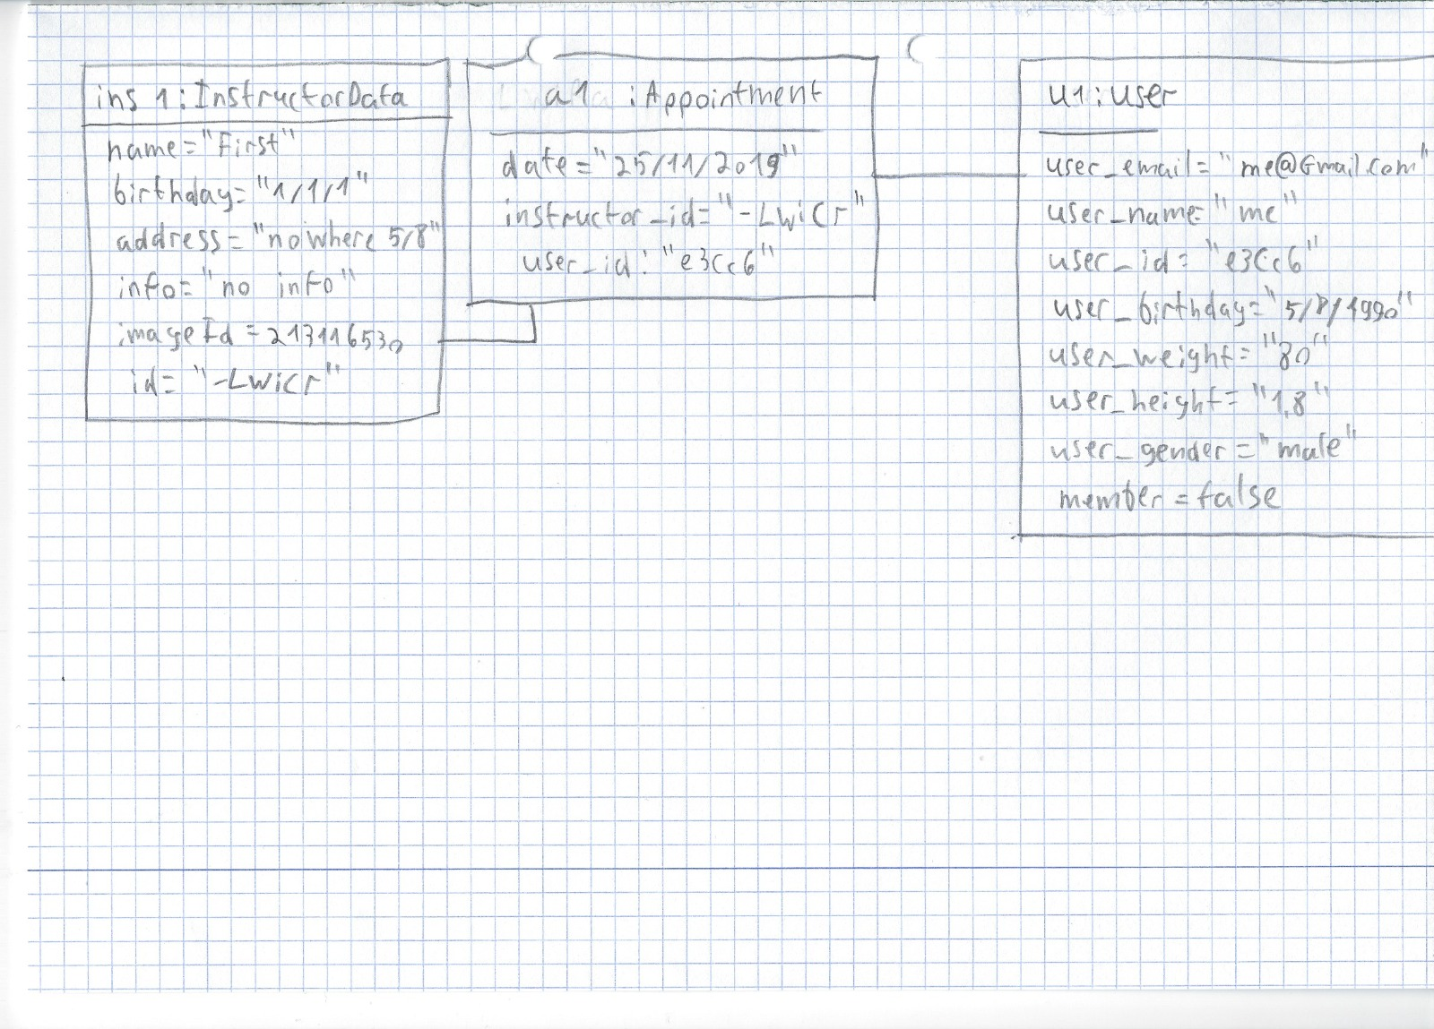
Object Diagram

Slide 9
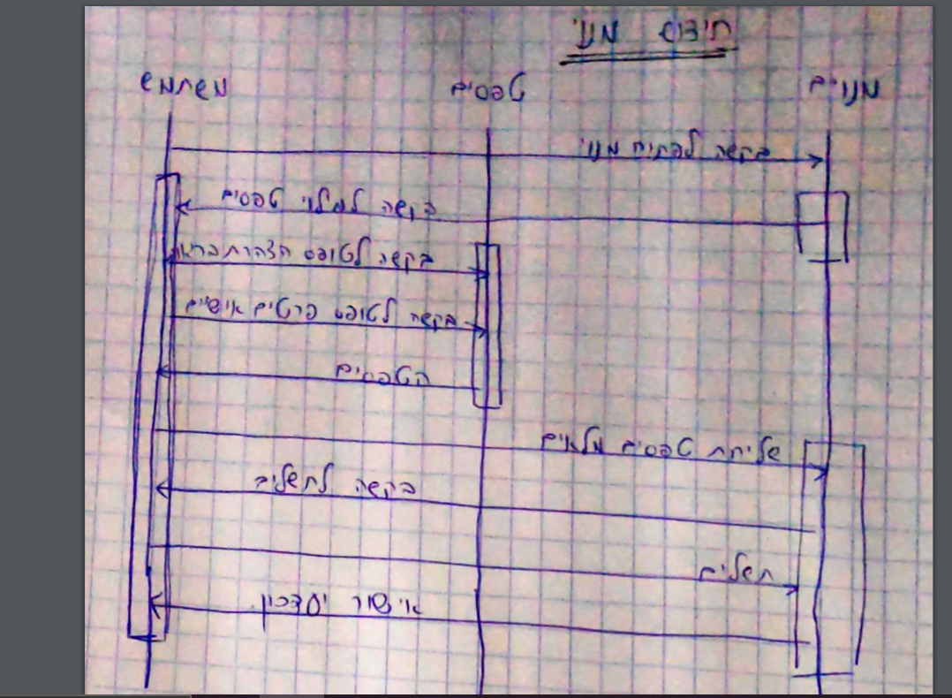
Sequence Diagram

Slide 10
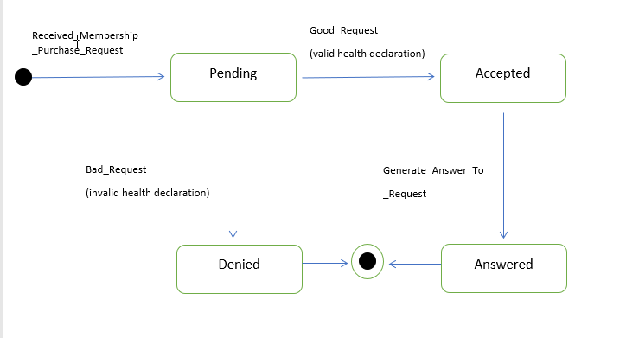
State Machine Diagram

Slide 11
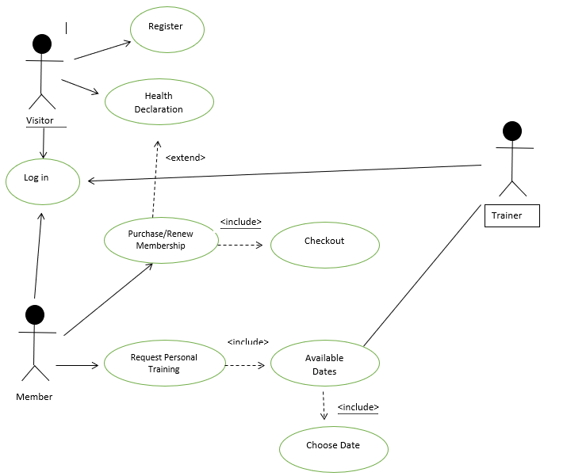
Use Case Diagram

Slide 12
תכולת הפרויקט

Slide 13

תכולת הפרויקט:
3 תהליכים העובדים מקצה לקצה:
קביעת פגישה
חידוש מנוי
הוספת מידע (מדריכים ומכשירים)
שימוש בDB מסוג FIREBASE
3 משתמשים שהשימושיות שלהם במערכת שונה
אורח – יכול בעיקר להסתכל בתוכן
משתמש – בנוסף יכול לעשות מנוי, אם המנוי בתוקף אז יכול לקבוע פגישות עם מדריכים.
מנהל – יכול להוסיף מידע למערכת (גישה למערכת ניהול)
שימוש ב3 פיצ'רים:
תפריט ראשי
נוטיפיקציה לאחר קביעת מפגש
מעבר לרכיב אחר כדי לקבל מידע על מכשיר (דפדפן)

Slide 14
דוגמאות שימוש במערכת

Slide 15
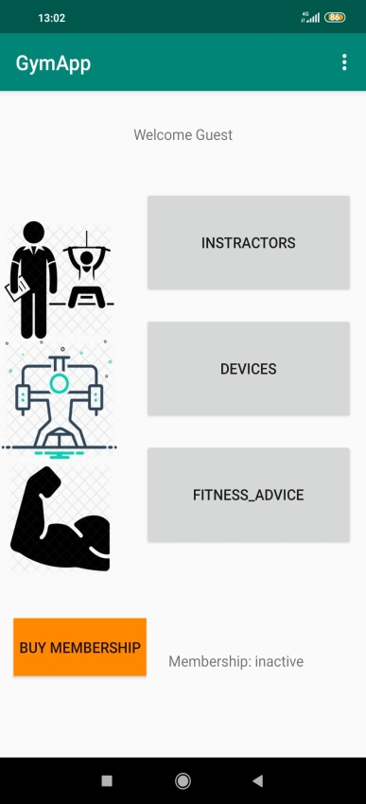
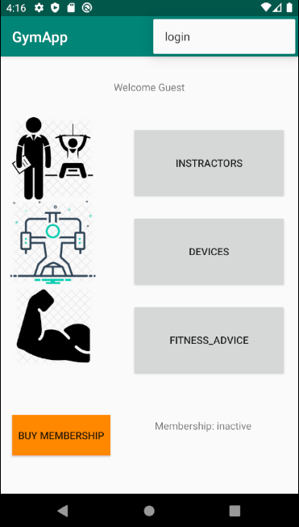
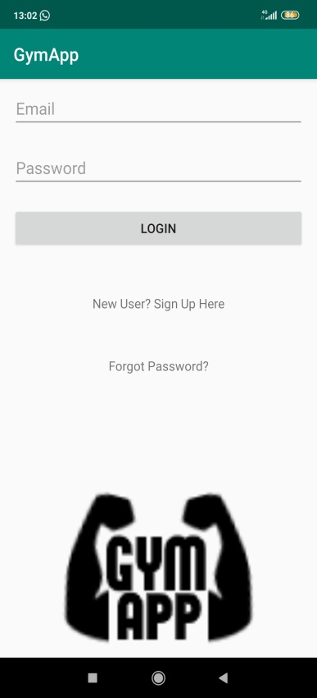
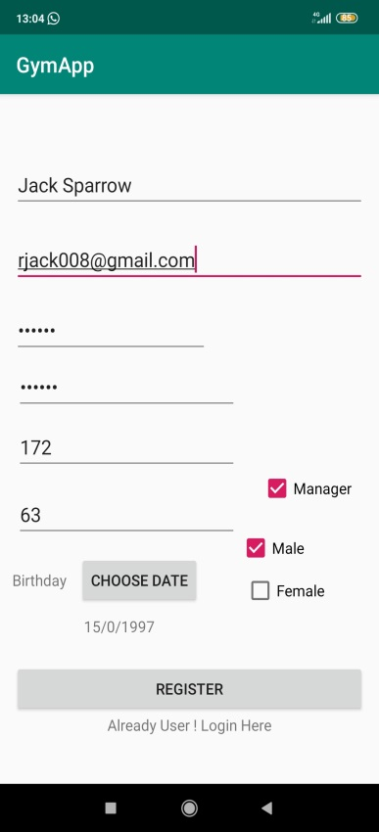
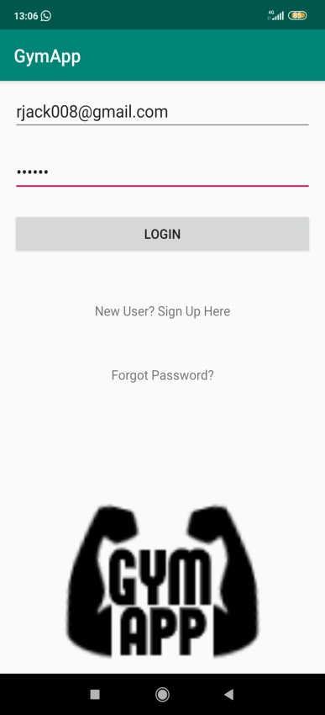
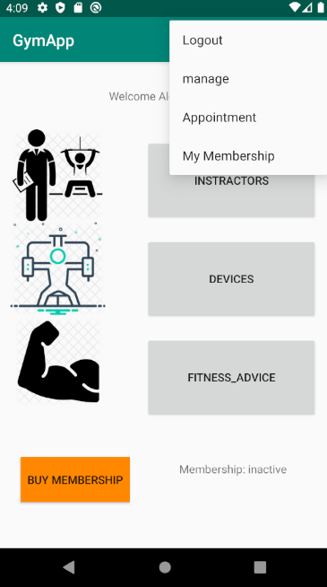
התחברות והרשמה למערכת

Slide 16
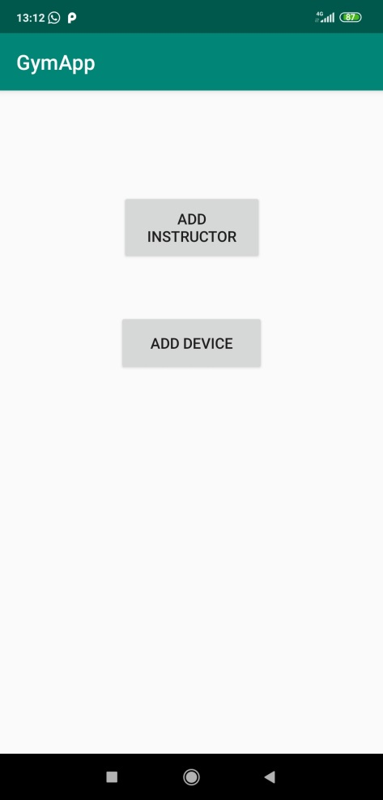
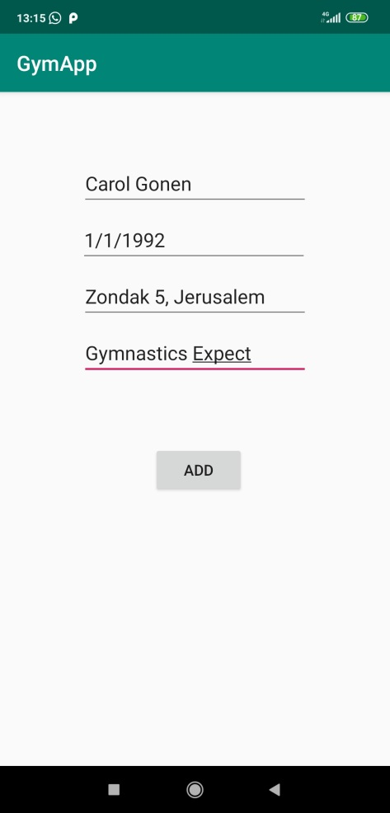
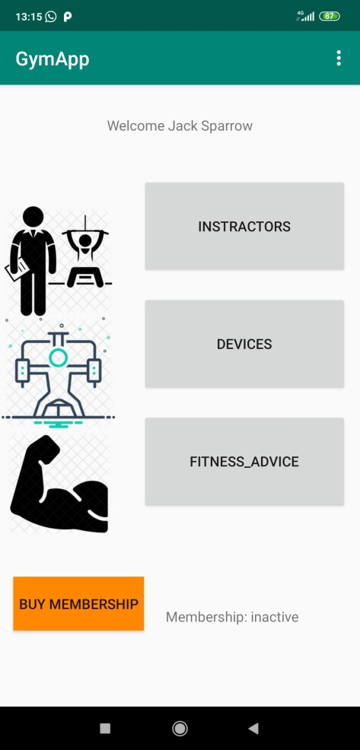
הוספת מדריך

Slide 17

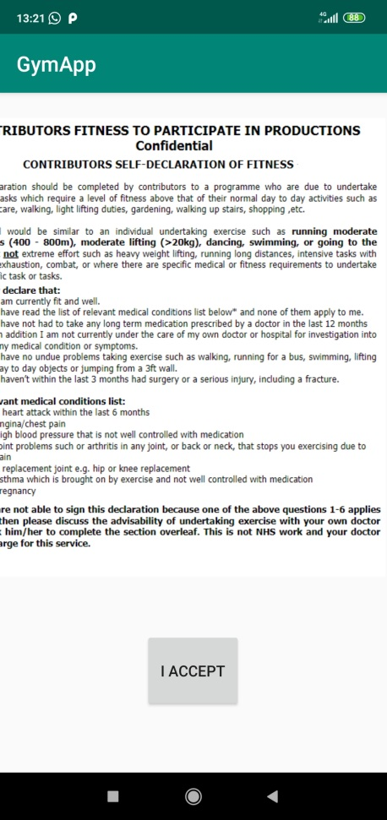
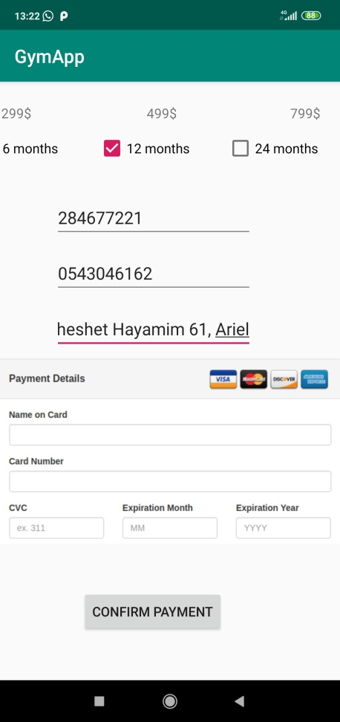
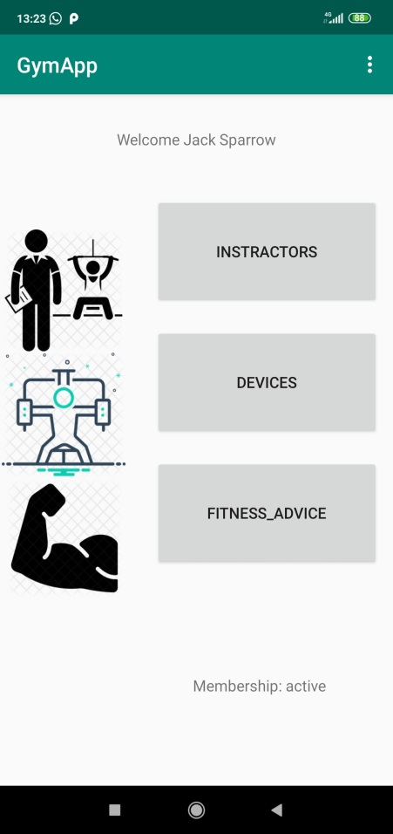
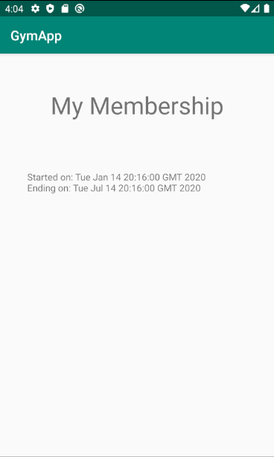
קניה וחידוש מנוי

Slide 18
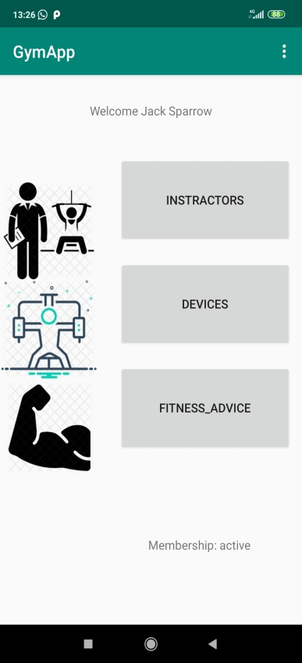
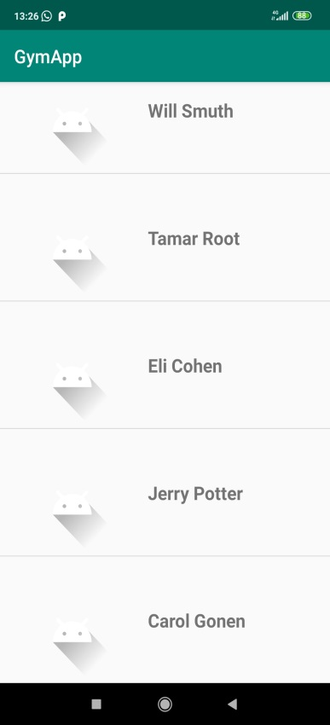
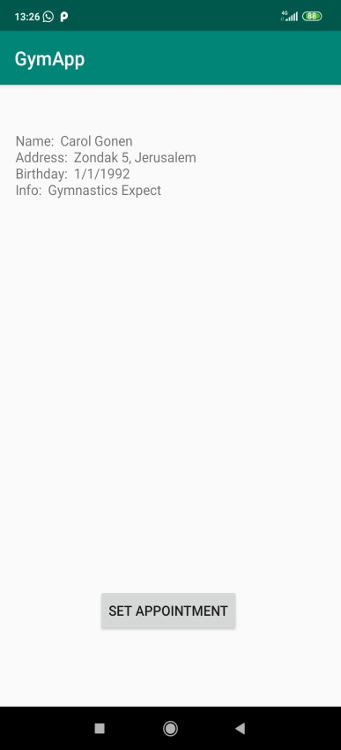
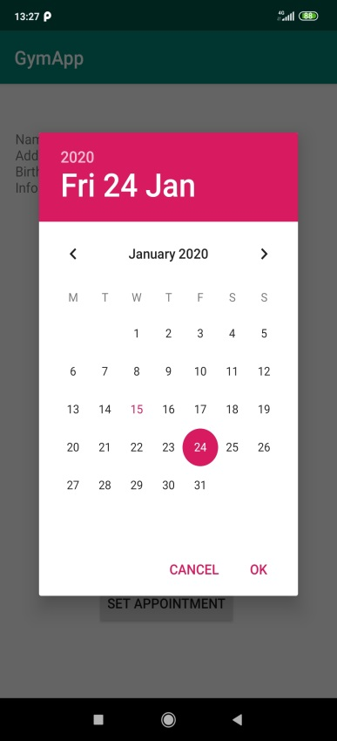
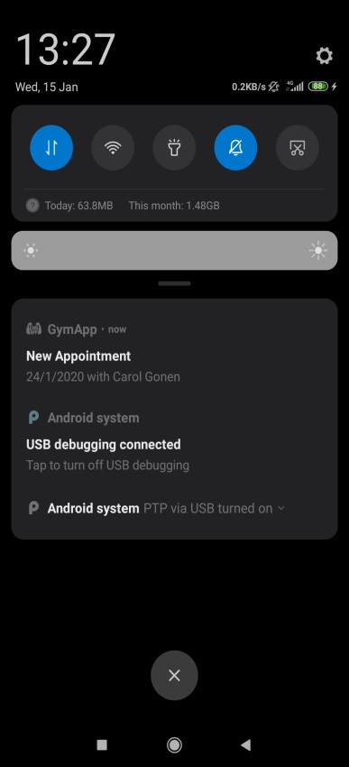
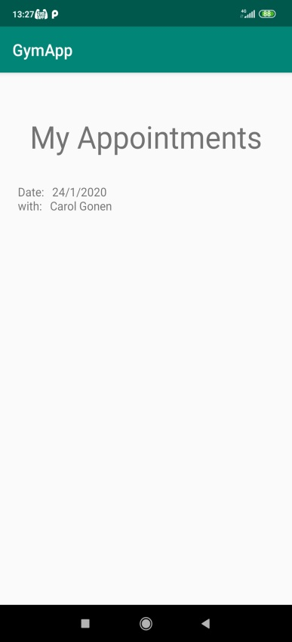
קביעת פגישה עם מדריך

Slide 19

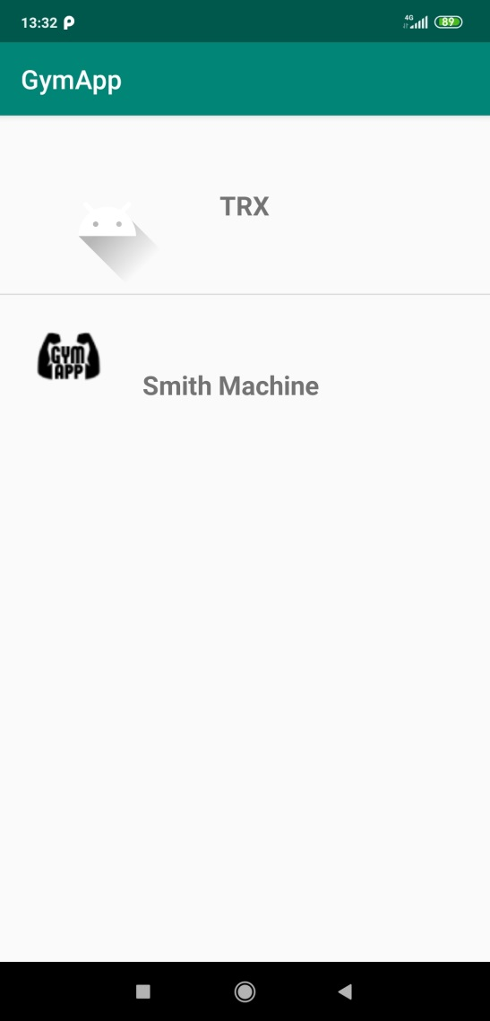
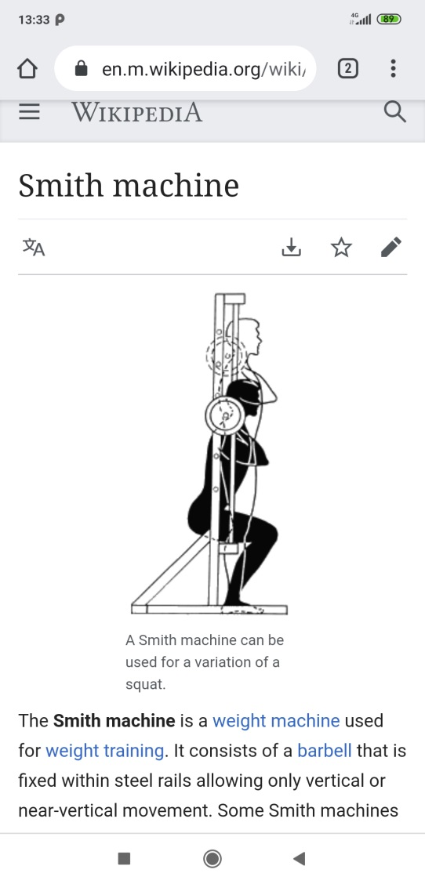
צפייה במכשירים קיימים

Slide 20
פערים

Slide 21

פערים
מבזק חדשות בעמוד הראשי, היה בתכנון ולא בוצע
עריכת מידע, קיים רק אפשרות של הוספה באפליקציה.
הצגת מידע רלוונטי על המקום (מיקום), היה בתכנון אך לא בוצע.
אישור ע"י מדריך תורים שנקבעו, התורים מאושרים אוטומטית.
עצות בריאות לא פעיל.
לא קיימות הוספת תמונות (בפרופיל).
אין מערכת לאישור או מילוי טפסי בריאות ע"י עובדי המקום.

Slide 22
דוגמאות למסדי נתונים

Slide 23
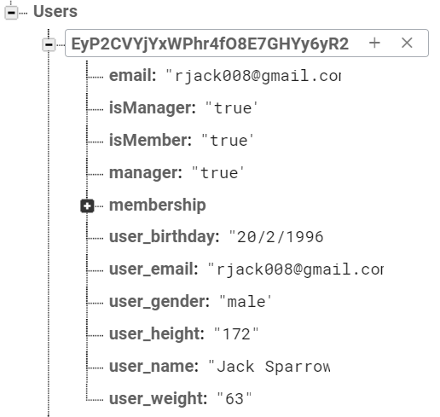
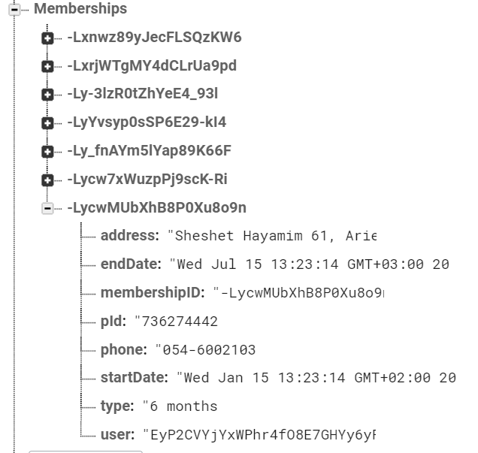
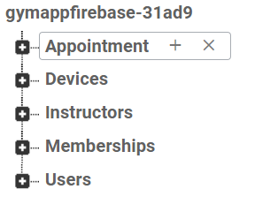
דוגמאות למסד נתונים

Slide 24
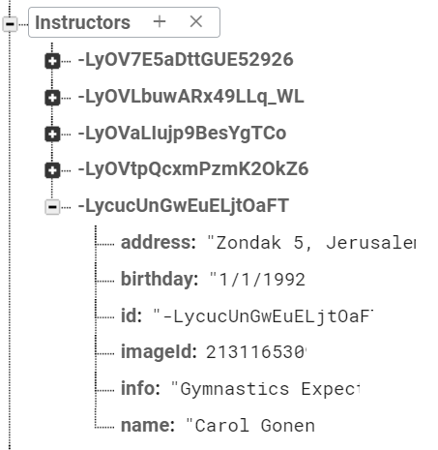
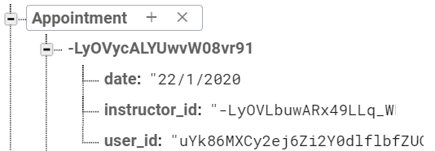
דוגמאות למסד נתונים

Slide 25
קישור ל :GITHUB https://github.com/IgorKrol/GymApp

